Slide 1
ATIVIDADE Disciplina: Análise e Projeto de Sistemas
DESENVOLVIMENTOS DE SISTEMAS

Slide 2
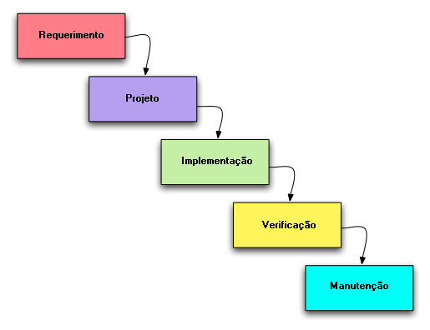
MODELO CASCATA
O modelo cascata é um dos modelos mais antigos e lineares. Ele segue uma abordagem sequencial, onde cada fase do desenvolvimento (requisitos, projeto, implementação, testes, manutenção) é realizada em uma ordem específica e não há retorno a fases anteriores. Isso significa que cada fase deve ser concluída antes de avançar para a próxima.

Slide 3
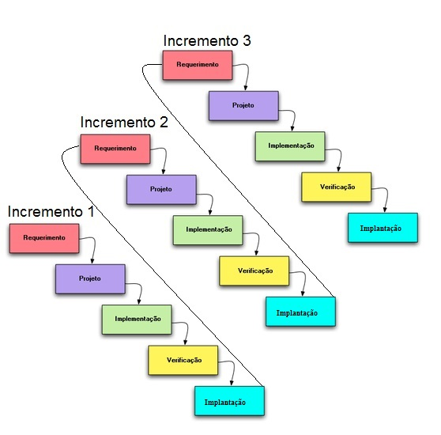
MODELO INCREMENTAL
No modelo incremental, o desenvolvimento é dividido em incrementos, ou seja, partes menores e funcionais do sistema são desenvolvidas e entregues incrementalmente ao longo do tempo. Cada incremento adiciona funcionalidades ao sistema, permitindo que os usuários tenham acesso a uma versão em evolução.

Slide 4
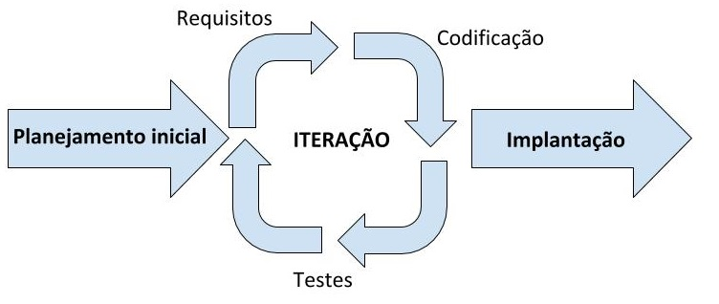
MODELO ITERATIVO
O modelo iterativo envolve ciclos de desenvolvimento repetitivos, onde cada ciclo inclui atividades como planejamento, análise, projeto, implementação e testes. Após cada ciclo, o software é avaliado e refinado com base no feedback, e então outro ciclo é iniciado. Esse processo continua até que o software atenda aos requisitos do usuário.

Slide 5
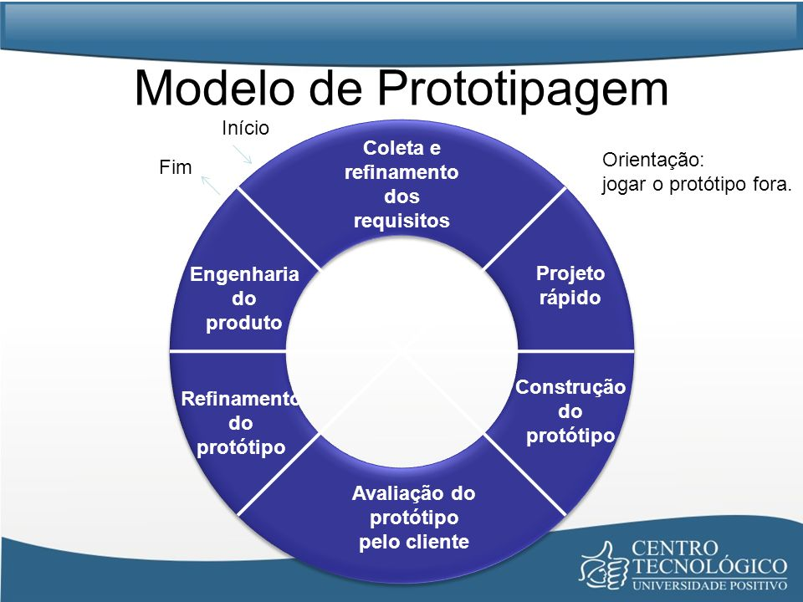
MODELO DE PROTOTIPAÇÃO
No modelo de prototipação, são criados protótipos do software para ajudar na compreensão dos requisitos do usuário e na validação das funcionalidades. Os protótipos são versões simplificadas do sistema final e são usados para obter feedback dos usuários e refinar os requisitos antes do desenvolvimento completo do software.

Slide 6
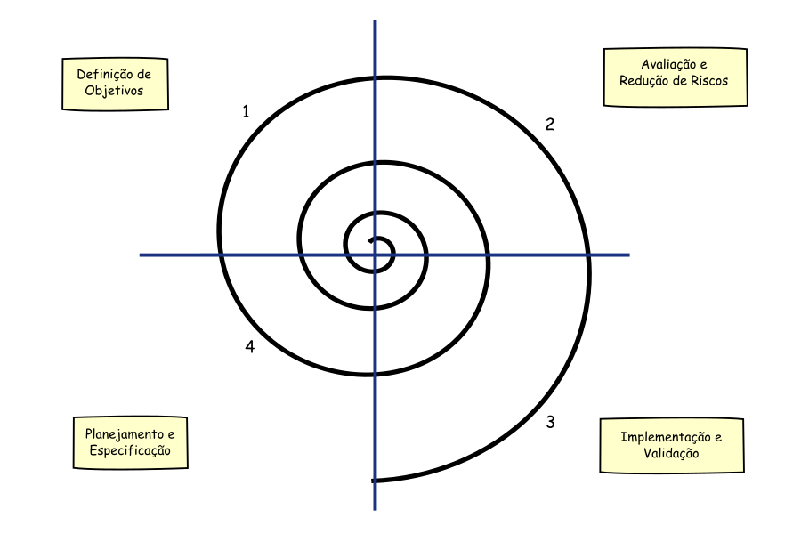
MODELO ESPIRAL
O modelo espiral combina elementos de desenvolvimento iterativo com aspectos do modelo cascata. Ele envolve ciclos de desenvolvimento que passam por várias fases, como planejamento, análise de riscos, desenvolvimento, avaliação e refinamento. Cada ciclo produz uma versão do software, e o processo continua em espiral, com cada ciclo incorporando aprendizados dos ciclos anteriores e abordando riscos identificados.

